Slide 1
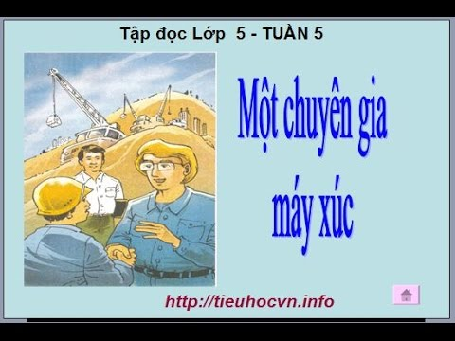

Slide 3
Luyện đọc câu:
Thế là/A-lếch-xây đưa bàn tay vừa to/vừa chắc ra/nắm lấy bàn tay đầy dầu mỡ của tôi/lắc mạnh và nói.

Slide 5
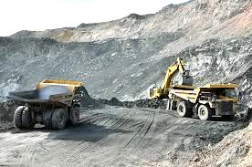
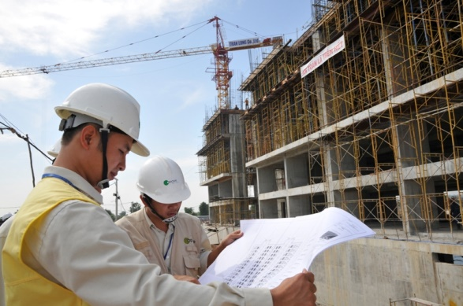
Một số công trường .
Công Trường khai thác than.
(Quảng Ninh)
Công trường xây dựng.(cơ sở)

Slide 7
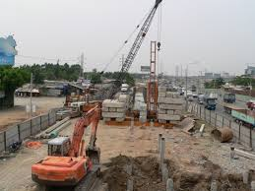
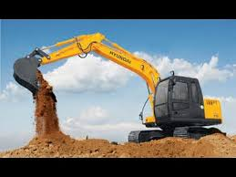

Slide 9
Nội dung:
Tình hữu nghị của một chuyên gia nước bạn với công nhân Việt Nam.

